Slide 1
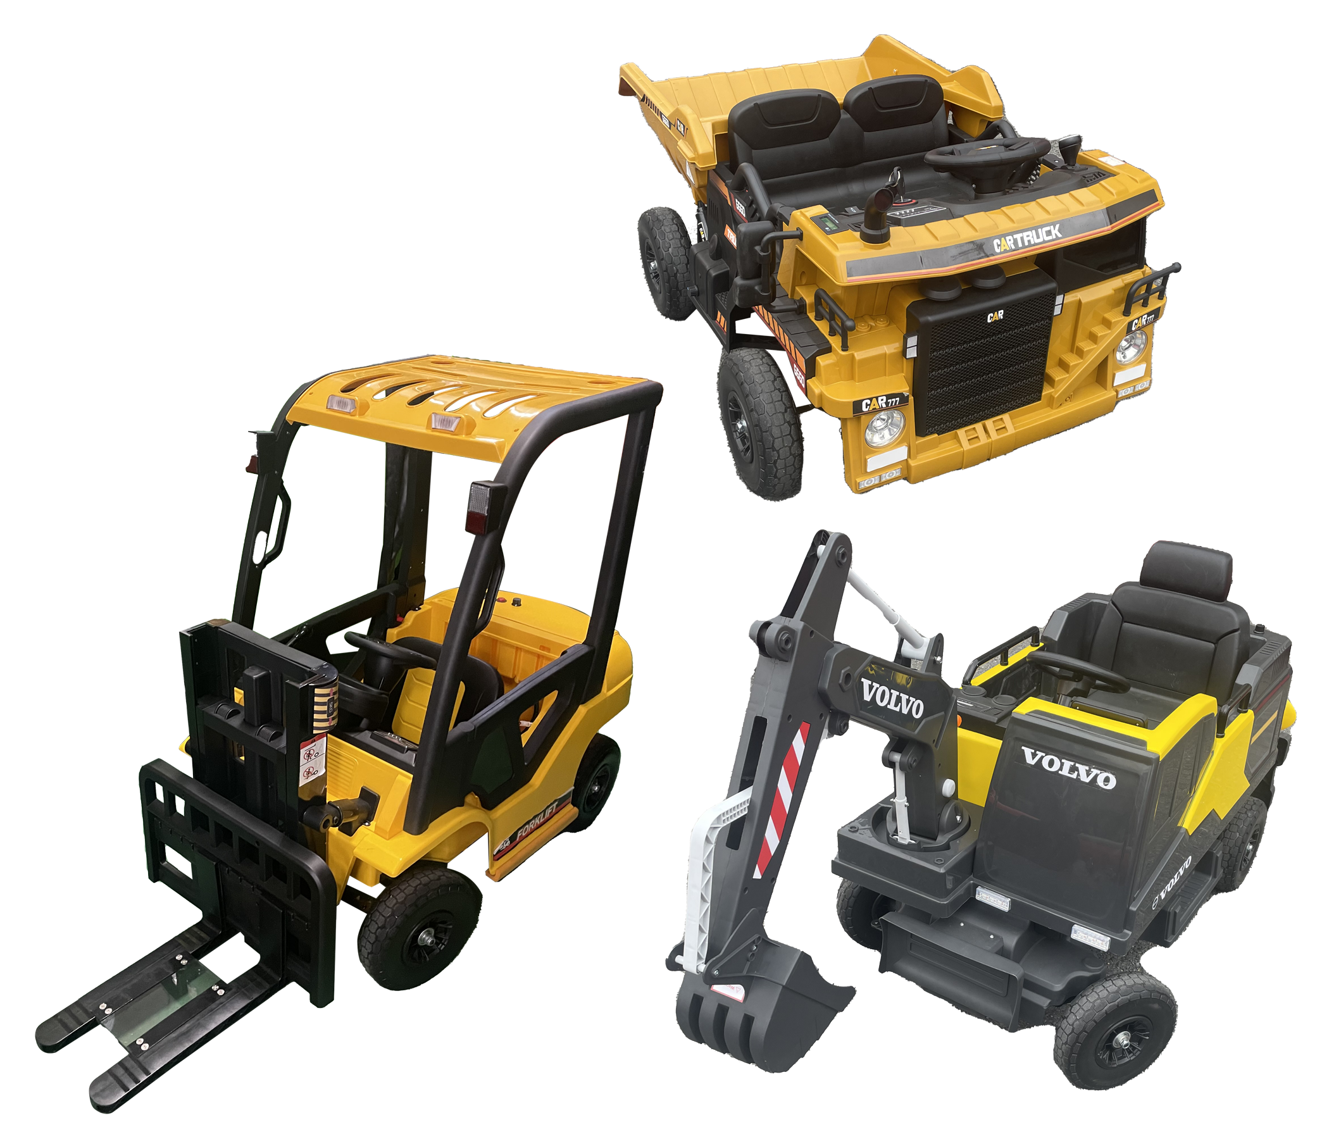
はたらくバッテリーカー
建設機械のバッテリーカー！
こどもたちに大人気の建設機械のバッテリーカーです。
サイズ：フォークリフトW0.7×D1.5×H1.0ｍ ショベルカーW0.8×D1.7×H1.0ｍ
ダンプカーＷ0.9×Ｄ1.2×0.7ｍ
電源：100V15A×1回路（充電用） 対応人員：3台3名 運営要員：3名
最小回転幅：約5ｍ 体重制限：30ｋｇまで
セット内容：3種1台ずつ、予備1台（フォークリフト）の合計4台
備考：路面は平坦なアスファルトやコンクリート等、硬い
ところに限ります。実施のみの商品です。6時間運営可能です。

